Slide 1
Table of Contents
제1장 모델링 개요
1.1 OO/CBD 개념
- 개요
- 객체 지향 개념
- 컴포넌트 개념
1.2 UML(Unified Modeling Language)
- UML 개요
- 유스케이스 다이어그램
- 정적 구조 다이어그램
- 동적 행위 다이어그램
- 구현 다이어그램

Slide 2
1.1 : OO/CBD 개요
개요
객체 지향 개념
컴포넌트 개념

Slide 3
Table of Contents
제1장 모델링 개요
1.1 OO/CBD 개념
- 개요
컴퓨터/생각/추상화/개념
실세계/정신세계/사이버세계
패러다임
- 객체 지향 개념
- 컴포넌트 개념
1.2 UML(Unified Modeling Language)
- UML 개요
- 유스케이스 다이어그램
- 정적 구조 다이어그램
- 동적 행위 다이어그램
- 구현 다이어그램

Slide 4
컴퓨터?
Intellectual Process
Machinery

Slide 5
생각?
실세계 시뮬레이션 (Real World Simulation)
  정신 모델(Mental Model)
    구조적 모델(Structural Model)
    절차적 모델(Procedural Model)

Slide 6

실세계(Real World)?
공간(Space)
시간(Time)

Slide 7




추상화(Abstraction)
The act of considering something in terms of general qualities of characteristics, apart from concrete realities, specific objects, or actual instances.
Entity Abstraction
Behavior Abstraction

Slide 8
개념(Concept)?
Generalization
Selectiveness
Discreteness

Slide 9
모델링(Modeling)?
Selective Extraction
f(x,y) = x+y
k x y = 34
......

Slide 10
모델(Model)?
선택적 추출을 통한 구현
  Physical Model
  Conceptual Model

Slide 11
실세계, 정신 세계, 사이버 세계
Real World
Mental World
Cyber World
Move Ax,Bx;
if(Ax>Bx){
Cx=Ax*Bx;
Dx=Cx/Ax;
}.....

Slide 12
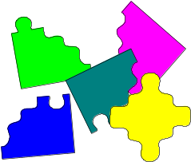
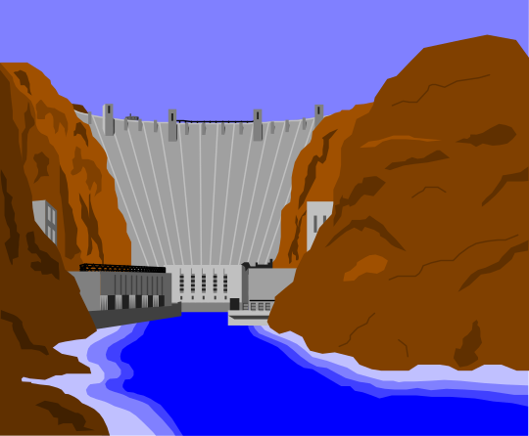

요구사항 획득
실세계 모델링
Real World
Mental World

Slide 13

구현
정신 세계 모델링
move ax, bx
if (ax > bx)
cx = ax*bx
.......
Mental World
Cyber World

Slide 14
분석 & 설계
정신 세계의 구조화(structuring) 및 조직화(organization)
Notes:
분석(PIM), 설계(PSM) 설명…

Slide 15
패러다임(Paradigm)
A way of viewing the world.
  Procedural
    Action
  Functional
    Mapping
  Entity-Relational
    Entity
    Relation
  Object-Oriented
    Object

Slide 16
객체지향 패러다임
A world is viewed as a set of discrete objects interacting with each other by sending messages
Characteristics
  Naturalness
  Reusability
  Portability
  Extensibility

Slide 17
객체지향 모델링
객체(Object)
  Self-Contained Entity
  Attribute + Behavior
정적 구조(Static Structure)
  Inter-Object Relation
동적 행위(Dynamic Behavior)
  Inter-Object Communication/Message

Slide 18
Table of Contents
제1장 모델링 개요
1.1 OO/CBD 개념
- 개요
- 객체 지향 개념
Basic Concepts
  Object/Class
  Message
  Class Association/hierarchy
Features
  Encapsulation
  Inheritance
  Polymorphism
- 컴포넌트 개념
1.2 UML(Unified Modeling Language)
- UML 개요
- 유스케이스 다이어그램
- 정적 구조 다이어그램
- 동적 행위 다이어그램
- 구현 다이어그램

Slide 19
객체(Objects)
A self-contained identifiable entity
Object consists of
  Data (called attributes, member variables, instance variables)
  Function (called methods, member functions, services)
Example:
Data
Data
Function
Function

Slide 20




클래스(Class)
Class
  Is a description of a set of similar objects
  Defines their Attributes and Methods
Objects are instances of some class
  They have the same attributes and methods
  May have different attribute values
자동차

Slide 21
C & C++ 에서의 클래스
Struct Account {
// fields
Person *m_owner;
int m_kind;
int m_balance;
…
}
// functions
int UpdateBalance(Account * a);
int Deposit(Account * a , int money);
…
Class Account {
// Attributes
Person *m_owner;
int m_kind;
int m_balance;
…
// Methods
int UpdateBalance();
int Deposit(int money);
...
}

Slide 22
객체의 인스턴스화(Object Instantiation)
Static Object Instantiation
  Account acnt;
  acnt.Deposite (100);
  acnt.m_Balance (100);
Dynamic Object Instantiation
  Account *acnt;
  acnt = new Account;
  acnt->Deposite (100);
  acnt->m_Balance (100);

Slide 23
메시지(Messages)
Interaction Medium
Discrete
Message consists of
  Sender Object ID
  Receiver Object ID
  A message Selector
  Parameters (Objects)

Slide 24
메시지의 구현
Object receives a message with a selector
  It runs a method
  It can return a result to the sender
Message and methods are distinct at runtime
  cf. Remote Procedure Call

Slide 25
메시지 예
  Struct Account {
  // fields
  Person *m_owner;
    int m_kind;
    int m_balance;
    …
  }
  // functions
  int UpdateBalance(Account * a);
  int Deposit(Account * a , int money);
  …
  Account acnt;
  UpdateBalance(&acnt, 100000);
  Class Account {
  // Attributes
  Person *m_owner;
    int m_kind;
    int m_balance;
    …
    // Methods
    int UpdateBalance();
    int Deposit(int money);
    ...
  }
  Account acnt;
  acnt.UpdateBalance(100000);

Slide 26
객체지향 모델
The object-oriented approach models the real world using
  Objects
  Messages
The focus is on
  The real-world objects
  Their behavior
Contrast with
  The structured approach
    Focus on function
  The entity-relationship approach
    Focus only on the data

Slide 27
Case Study : The Service Station
주유소가 있다. 이 주유소는 기름을 넣어 주고, 경정비를 한다.
여기에는 기름을 넣어 주는 주유원과 경정비를 담당하는 수리공
두 종류의 종업원이 있다.
수리공은 주인으로부터 자기의 업무를 지시 받는다.
수리공이 자동차를 다 고치면, 자동차 주인으로부터 수리비를 받
고 자동차를 돌려 준다.
다음번의 서비스를 위해, 자동차 및 자동차 주인에 대한 정보를
보관한다. 이 업소에서는 승용차와 트럭의 정비를 한다.
기름을 넣는 고객에 대해서는 정보를 보관 하지 않는다.

Slide 28

실습
For the service station example, identify the objects and classes. For each class, identify some attributes and methods.

Slide 29
객체 사이의 연관(Associations)
An association is any kind of connection between objects
Example:
  Joe owns car number ABC 123.
  Customer owns a car.

Slide 30
연관의 유형(Association Types)
Two types of association are special
  Is a (kind of)
  Assembly (part of)
  etc.

Slide 31
실습
Identify is-a associations in service station example.
Identify assembly associations in service station example.

Slide 32
캡슐화(Encapsulation)
The “packaging” together of data and process with
  A defined boundary
  Controlled access across that boundary
Hides
  Information, from those that don’t “need to know”
  Implementation, from the rest of the system
Other classes only know that portion of the interface they “need to know”
  Other classes that use a class are called clients
Hiding information and implementation
  Enables us to change them without impacting classes that don’t know about them

Slide 33
캡슐화의 구현
Access is defined for each method and attributes
  Some are private
    Cannot be accessed by other portions of the system
  Others are public
    Available to other portions of the system
    Have specified behavior
    Can be used as desired within that behavior
Some languages allow attributes to be public
  Generally better if they are private

Slide 34
C++에서의 캡슐화
  Class Account {
  Private:
  Person *m_owner;
    int m_kind;
    int m_balance;
    …
  Public:
    int UpdateBalance();
    int Deposit(int money);
    ...
  }
  Account acnt;
  acnt.UpdateBalance(100);
  acnt.m_balance = 100;

Slide 35
캡슐화 예₁
Consider an object class Employee in the service station
Derived Attribute
For some purposes, salary is required
  Salary = hourly pay x 40 (hours per week)
For some purposes, hourly pay is required
  Hourly pay = salary / 40 (hours per week)
Problem:
  Salary and hourly rate are interdependent
    Each can be derived from the other
    We must ensure they are kept in sync

Slide 36
캡슐화 예2
Solution 1:
  Provide private methods
    To calculate each from the other
  Ensure the methods are executed
    Whenever salary or hourly rate is changed
Solution 2:
  Store only hourly pay
    Provide method to calculate salary when needed
  When salary is changed, convert to hourly pay

Slide 37
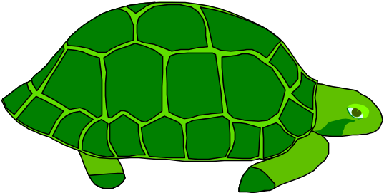
캡슐화의 이점
Localize impact of change
Change in the private part
  Does not affect the interface
  Does not affect other classes using the interface
Standard Interface
  Software component

Slide 38
상속(Inheritance)
Provides through the is a association
  Upper class is called a parent (super) class
  Lower class is called a child (sub) class
A child class inherits from a parent class
  Attributes & Methods
  As if they were part of the child object class
  Inheritance is transitive

Slide 39
C++에서의 상속 예
Class GObject {
protected:
int pointX, pointY;
int lineWidth;
public:
int SetPoint (int x, int y);
int SetLineWidth (int lineWidth);
};
Class Circle : public GObject {
protected:
int radius;
int fillType;
public:
int SetRadius (int point);
int SetFillType (int fillType);
};

Slide 40
상속의 효과
Class Circle {
protected:
int pointX, pointY; // Inherited
int lineWidth; // Inherited
int radius;
int fillType;
public:
int SetPoint (int x, int y); // Inherited
int SetLineWidth (int lineWidth); // Inherited
int SetRadius (int r);
int SetFillType (int fillType);
};

Slide 41
실습
For the classes Car and Truck from the service station example, identify some attributes and some methods. Which attributes and methods are common?
For the classes Mechanic and Customer from the service station example, identify some attributes and some methods. Which attributes and methods are common?

Slide 42
상속의 이점: 재사용성(Reusability)₁
Provides a way to structuring abstraction levels
Provides a structured way to reuse code
Provides a way to add to code, without rewriting
  Use existing variables
  Add new variables
  Use existing methods
  Add new methods
  Replace existing methods

Slide 43
상속의 이점: 재사용성(Reusability)₂
Earlier techniques required either
  Using code as is or
  “Opening up” and making major changes’
Provides a mind-set
  Reusing code is part of the process
    Was this done before?
    How was it done?
    How can I reuse the code?

Slide 44
오버로딩(Overloading)₁
Allows a name to have more than one method attached
Compiler or interpreter determines which method to use
  Based on the class of the object to which it is applied
  Can also be based on number and types of arguments
Provides a single name
  For the same function regardless of the
    Object class
    Type of argument
    Number of arguments

Slide 45
오버로딩(Overloading)₂
Requires some discipline from the programmer
Must ensure that process are sufficiently alike
  Example: sin(int x) and sin(double x)
  Example: Rectangle::Draw and Circle::Draw

Slide 46
C++ 에서의 오버로딩 예
Class GObject {
protected:
int pointX, pointY;
int lineWidth;
public:
int SetPoint (int x, int y);
int SetPoint (Point *p);
int SetLineWidth (int lineWidth);
};
Class Point {
protected:
int x, y;
public:
int SetPoint (int x, int y);
};
  GObject *go;
  go = new GObject;
  go->SetPoint (2, 3);
  Point *p;
  p = new Point(2,3);
  go->SetPoint (p);

Slide 47
다형성(Polymorphism)
The ability to handle objects regardless of class
  Handle means
    Perform certain, usually basic, operations
    Ex : Print out, Insert into a list
Can only be provided if we have overloading
  So that objects can be
    Ex : Print out, Inserted in lists

Slide 48
C++ 에서의 다형성 예₁
Class GObject {
protected:
int pointX, pointY;
int lineWidth;
public:
int SetPoint (int x, int y);
int SetLineWidth (int lineWidth);
int Draw() {cout << “GO”;};
};
  GObject *go;
  go = new GObject;
  go->Draw();

Slide 49
C++ 에서의 다형성 예₂
Class Circle : public GObject {
protected:
int radius;
int fillType;
public:
int SetRadius (int point);
int SetFillType (int fillType);
int Draw() {cout << “Circle”;};
};
Circle *c;
c = new Circle;
c->Draw();

Slide 50
C++ 에서의 다형성 예₃
GObject *go;
go = new GObject;
go->Draw(); // ?
Circle *c;
c = new Circle;
c->Draw(); // ?
c = go; // error
go = c;
go->Draw(); // ?
GObject
Draw();
Is-a relation
Circle
Draw();

Slide 51
다형성 예
Printout
  if (Printer == Hyundai)
  if (Printer == Samsung)
  if (Printer == HP)
Printer
printout
Samsung
printout
Hyundai
printout
HP
printout

Slide 52
실습
Send Greetings in Gas Station Example

Slide 53
다형성의 이점
High Level Abstraction Reuse
Flexibility
Overloading and inheritance work together
  Inheritance allows copying of data and code
  Overloading allows minor changes

Slide 54
객체지향 개념의 장점₁
Encapsulation
  Ties together code and data
  Provides protection
    Ensures access to code and data occur in a structured way
  Protection has levels
    Private: only members of this class
    Public: anyone
Inheritance
  Basic mechanism for reusing code and data
    Without “opening up”
    Without requiring re-testing

Slide 55
객체지향 개념의 장점₂
Polymorphism
  Provides for change in reused code by using the same name for the same operation
    Regardless of the object class

Slide 56
Table of Contents
제1장 모델링 개요
1.1 OO/CBD 개념
- 개요
- 객체 지향 개념
- 컴포넌트 개념
컴포넌트 정의
컴포넌트 프레임워크
컴포넌트 개발 방법론
1.2 UML(Unified Modeling Language)
- UML 개요
- 유스케이스 다이어그램
- 정적 구조 다이어그램
- 동적 행위 다이어그램
- 구현 다이어그램

Slide 57
컴포넌트 개념 정의
컴포넌트에 대한 Reference
  Physical replaceable parts of a system that packages implementation and provides the realization of a set of interfaces [UML]
  Reusable application building blocks (e.g., application templates, frameworks, patterns, business process components, technical components) [Gartner Group]
  Self-contained application units that execute a complete business function [Forrester Research]

Slide 58
컴포넌트 개념 정의
컴포넌트란? : 다음의 특성을 만족하는 Software Package이다.
  offers services through stable interfaces
  is intended as a building block
  is encapsulated
  Data Abstraction
Component
Contract
‘provide’ interface
‘require’ interface

Slide 59
컴포넌트 개념 정의
100110010
101000110
100011000
100100100
+
+
i-1구현
i-2. 캡슐화
i-3. 인터페이스

Slide 60

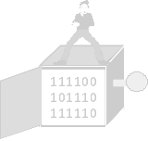
컴포넌트 개념 정의
component supplier
component integrator
100100
100011
100100
e-2. 제 3자가 개발한 것과 통합 가능
e-1. 독립적으로 개발/배포 가능하며 대체 가능

Slide 61
컴포넌트 개념 정의
IComponentStd
e-3. 표준을 만족해야 한다.
IApplication

Slide 62

컴포넌트 개념 정의
It has a specification
spec
It has an implementation
for (int i=0; i<limit; i++)
{ list[i] = …
}; ……
?
It can be deployed
Enterprise
Component
Standard
It conforms to a standard
It can be packaged up

Slide 63
컴포넌트의 개념 정의
컴포넌트 분류
  Application Component
    A special sort of Process Component
  Business Component
    Domain Component
    Process Component
  Business Infrastructure Component
  Technical Infrastructure Component
ORDERING
APPLICATION
CUSTOMER
CURRENCY CONVERSION
ERROR HANDLING

Slide 64
인터페이스 개념
정의
  관련된 오퍼레이션 명세의 집합
  이들 오퍼레이션들은 반드시 함께 구현해야 한다.
  하나의 인터페이스에 정의한 오퍼레이션들간의 응집력이 매우 높다
  컴포넌트를 사용하는 클라이언트의 뷰에 해당한다.
  한번 공표되고 나면 안정적이여 야 한다.
<<use>>
Component
Specification
Client
<<realisation>>
Component
Implementation

Slide 65
컴포넌트 프레임워크
A component framework provides assembly-time and runtime support for a component standard (deployment standard, standard services, constraint enforcement)
Component Framework
IComponentStd

Slide 66



산업계의 컴포넌트 표준
Java 기반의 컴포넌트 표준
CORBA 기반의 컴포넌트 표준
NT 기반 시스템의 컴포넌트 표준

Slide 67


컴포넌트 인프라스트럭처
Component Infrastructure Implementations
  3가지 산업 표준 Component Infrastructure Implementations
    OMG’s CORBA
    Microsoft’s COM+
    Sun’s EJB

Slide 68
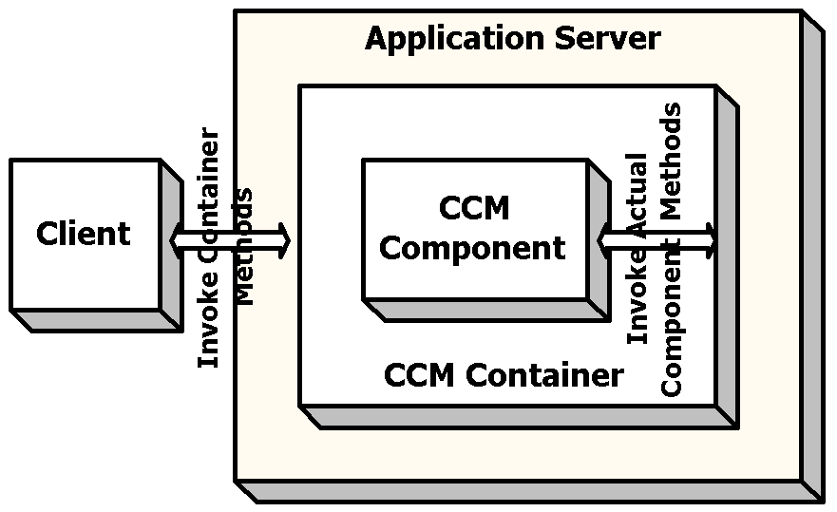
CCM Architecture
CORBA Component Architecture
  구성 요소
    CCM Container
    CORBA Component
    Portable Object Adaptor
    ORB
    Object Service

Slide 69
CCM Architecture
CORBA Component Model
  구성 요소
    Interface, facets, receptacles
    Events, attributes, homes
    Component configuration
    Component inheritance
    Component implementation model
    CIDL
    Container Programming model
    Server API
    Client programming model
Reference on the
Equivalent Interface
CORBA Component
Receptacle
Facet Implementation
Facet Implementation
Attribute
Facet Reference
Event Source
Event Sink

Slide 70
MS COM+
Enterprise 수준의 컴포넌트 모델 제공
  COM
    컴포넌트 기반 모델의 시초
  COM+
    DCOM + DNA
  Distributed COM
    컴포넌트의 패키징 및 분석 서비스 제공
  DNA : Distributed Internet Application Architecture
구성 요소
  MIDL
  COM Component Model
  DCOM을 통한 location transparency
IUnknown
IDispatch
COM
Object
IRobot

Slide 71
MS COM+
COM의 기본 서비스
  Security
  Lifecycle management
  Type information
  Naming
  Database access
  Data transfer
  Component
  Transaction
  Asynchronous communication
  Registry
  Automation : Dynamic invocation
추가 서비스
  MTS : Microsoft transaction services
    보안 트랜잭션 서비스 제공
  MSMQ : Microsoft message quque
    메시지 큐를 통한 컴포넌트 간의 비동기 통신 제공

Slide 72
J2EE
자바 기반의 Enterprise 분산 컴포넌트 모델
J2EE 서비스
  EJB
  JNDI(Java Naming & Directory Interface)
  JDBC
  Servlet & JSP
  JTS
  JMS
  Connector

Slide 73

J2EE component Architecture
create
lookup
remove
create
lookup
remove
Context
Home
Bean
Client-view
Component
contract
Remote
method
Business
method
Deployment
descriptor
Client
Container
EJB Server
Security
Service
Transaction
Service
Resource
Service
Additional
Service

Slide 74
CBD 프로세스 개요
Domain
Analysis
Domain
Design
Component
Extraction
Component
Design
Component
Implementation
Component
Repository
Component
Qualification
Classification
Configuration Manager
Retrieval/Explanation
Reuse for CBD
Component
Distribution
Component
Component
Customization
Application
Design Process
Application
Requirement
New
Application
Component
Composition
Reuse With CBD

Slide 75
CBD 프로세스 특징
인터페이스 단위의 조립을 통한 개발
  성숙된 컴포넌트 기반 개발환경에서는 컴포넌트 식별과 조립을 통한 생산성 향상을 이룰 수 있다.
재사용 중시
  한번 만들어 두고 두고 사용한다.
  한번 만들어 여러 사람이 사용한다.
  미래를 준비한 소프트웨어 설계
아키텍처 중심 개발
  기반 아키텍처 정의 없이는 공용 컴포넌트 개발도 불가능하다.
  상용화 된 소프트웨어 아키텍처인 프레임웍이 활성화 되어 CBD 개발 프로세스가 활발해 질 것이다.
반복적 개발 생명주기
  일련의 반복을 통해 개발 위험을 식별하고 제거한다.

Slide 76
재사용 중시
성공적인 프로젝트를 통한 자산(Asset) 확보와 재사용을 통한
프로젝트 수행을 통해 생산성과 품질 확보
Programmer Led
Project
Led
Enterprise Initiative
6
CBD maturity
Fully utilized component repository
Component Based Programming
Component Based Analysis
Reuse
5
Components are enterprise standard
Enterprise-wide agreement on components
Architecture
Components are reused
Ad-hoc reuse of components across projects
4
Components are business concept
Analysts model business concepts as components
3
Technology
Components are implementation concept
Programmers/designers structure code implementation as components
2
Components are GUI controls
ActiveX, or JavaBeans components are used to implement client applications
1
Butler Group,1998

Slide 77
아키텍처 중심 개발
제품의 품질은 아키텍처에서 비롯된다.
조직 구성체계는 아키텍처에서 비롯된다.
견고한 아키텍처 정립을 위한 프로젝트 초기 프로세스
  아키텍처 패턴의 적용
  아키텍처 검증을 위한 프로토타입 시행
  아키텍처 요구사항 및 품질요소에 대한 평가
아키텍처를 근거로 구성된 조직
  복잡하고 대규모인 프로젝트를 관리 가능한 단위로 작업을 분할하여 정복
  정보시스템 통합을 위한 통제 수단
  병행 작업
  팀간 의사소통 적정화
Enterprise Model
Application
Framework
Industry Foundation
Data
Technology

Slide 78
반복적 생명주기(Life-Cycle)
기존 생명주기(Waterfall Lifecycle)의 비현실성
  요구사항에 대한 변화 관리가 어렵고, 개발 초기단계에서 실제적 위험을 발견하기 쉽지 않기 때문에 시스템 구축단계에서 비현실적 개발일정을 수립하게 됨
반복을 통해 개발 프로세스를 현실화하고 재사용에 대한 기반을 확충하며 생산성을 향상시킬 수 있다.
Progress
Integration
Final Test
Iterative Model
분석
Release
설계
분석
설계
Waterfall Model
Iteration
Release
구현
검토
구현
Release
시험
시험
검토
Time

Slide 79
CBD 방법론의 유형
한국형 CBD 방법론 : 마르미-III
  ETRI를 중심으로 국내의 여러 업체들과 함께 정립
객체지향형 CBD 방법론 : RUP(Rational Unified Process)
  전신은 Objectory. 객체지향 방법론에서 발전중인 프로세스로 많은 활용 사례를 갖고 있다.
비객체지향형 CBD 방법론 : CBD96, Advisor, UML Components
  COBOL 등 비객체지향적 접근 방법에서 발전한 방법론
Agile형 CBD 방법론 : XP(eXtreme Programming), Scrum,...
그 밖에 Catalysis, Select PerspectiveTM, CBD/e 등 많은 CBD 방법론 들이 있으며, 구조적 방법론, 정보공학적 방법론들과 SI 및 컨설팅 업체들이 자체적으로 만들어 활용해 온 In-house 방법론들이 존재한다.

Slide 80
1.1 요약
객체지향 개념
  객체, 클래스 , 클래스 계층구조
  메소드, 메세지
객체지향 접근방법의 특성
  캡슐화
  상속
  다형성
컴포넌트
  소프트웨어를 구성하는 독립된 실행 단위로써 하나 이상의 인터페이스를 제공
  인터페이스는 관련된 하나 이상의 오퍼레이션 명세의 집합
컴포넌트 기반의 개발 방법론
  아키텍처 중심이며 반복적 개발의 특성을 갖음
  예: 마르미, RUP ..

